Slide 1

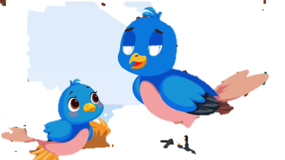
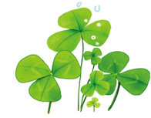
Tập làm văn
Luyện tập làm đơn
Trang 111; 112

Slide 2

Quy trình của mẫu đơn
1. Phần đầu:
3. Phần cuối đơn:
- Quốc hiệu, tiêu ngữ.
- Lời cảm ơn.
- Nơi và ngày viết đơn.
Em hãy nêu quy trình của mẫu đơn?
- Chữ ký của người viết đơn.
- Tên của đơn.
- Nơi nhận đơn.
2. Phần nội dung:
- Giới thiệu bản thân.
- Trình bày tình hình thực tế.
- Lí do viết đơn.

Slide 3
Tập làm văn
Luyện tập làm đơn
Trang 111; 112

Slide 4



01
Biết cách trình bày một lá đơn kiến nghị
Đúng quy định, nội dung
Mục tiêu
Thực hành viết đơn kiến nghị về nội
dung cho trước. Yêu cầu: Viết đúng
hình thức, nội dung, câu văn ngắn
gọn, rõ ràng, có sức thuyết phục.
02

Slide 5
01
Tìm hiểu đề bài

Slide 6
Video về mưa bão

Slide 7

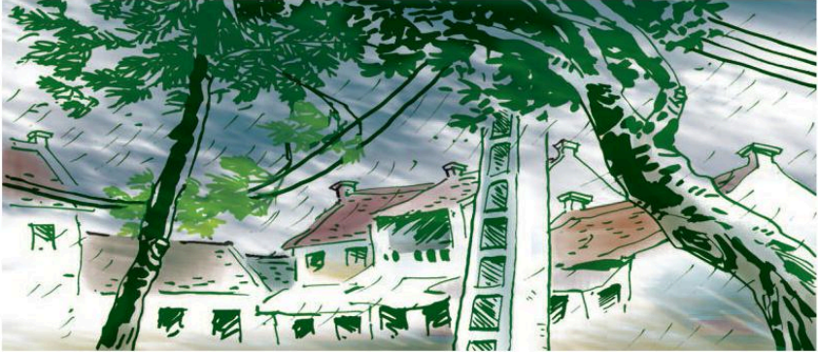
Bức tranh vẽ cảnh gió bão ở một khu phố, có nhiều cành cây to gãy, nhiều cành vướng vào đường dây điện rất nguy hiểm.
Bức tranh vẽ gì

Slide 8

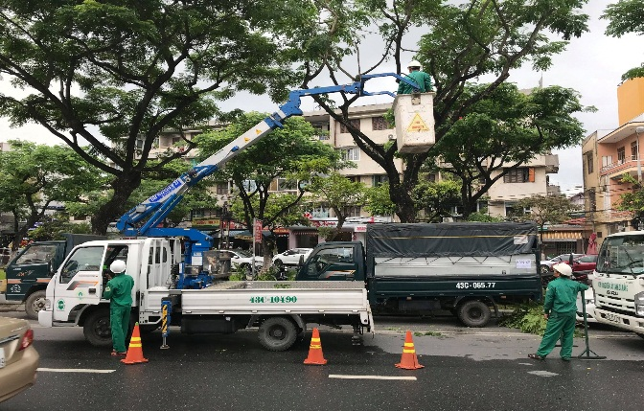
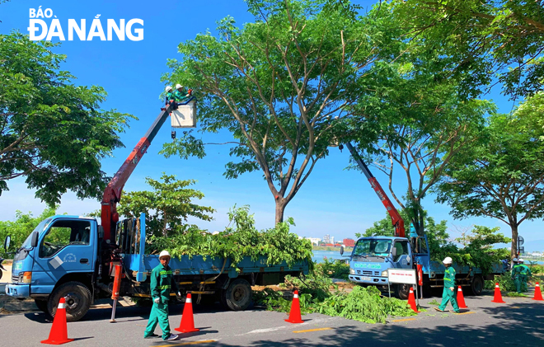
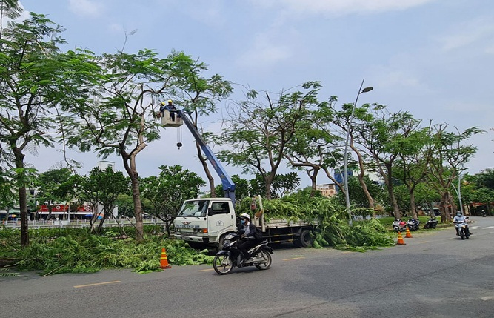
Đề 1:
Đề bài yêu cầu làm gì?
Phố em có một hàng cây to, nhiều cành vướng vào đường dây điện, một số cành sà xuống thấp, mùa mưa bão đến dễ gây nguy hiểm. Em hãy giúp bác tổ trưởng dân phố làm đơn gửi công ty cây xanh hoặc Uỷ ban nhân dân địa phương (quận, huyện, thị xã, thị trấn,…) đề nghị cho tỉa cành để tránh xảy ra tai nạn đáng tiếc.

Slide 9
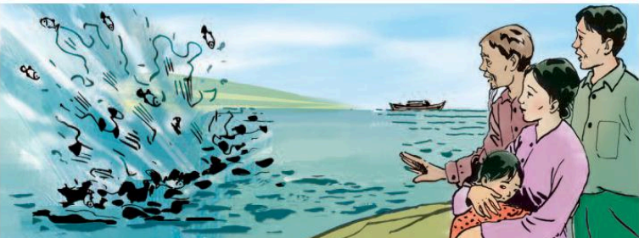

Bức tranh vẽ cảnh bà con đang rất sợ hãi khi chứng kiến cảnh một số người dùng thuốc nổ đánh bắt cá, làm cá chết nhiều gây nguy hiểm cho người dân và làm ô nhiễm môi trường.
Bức tranh vẽ gì

Slide 10
Đề bài yêu cầu làm gì?
Đề 2:
Nơi em ở có một con suối hoặc một dòng sông chảy qua. Gần đây, có một số người dùng thuốc nổ đánh bắt cá, làm cá chết nhiều và gây nguy hiểm cho người qua lại. Em hãy giúp bác tổ trưởng thôn (hoặc tổ trưởng dân phố) làm đơn gửi Uỷ ban nhân dân hoặc Công an địa phương (xã, phường, thị trấn,…) đề nghị ngăn chặn việc làm trên để bảo vệ đàn cá và đảm bảo an toàn cho nhân dân.

Slide 11

02
Xây dựng mẫu đơn

Slide 12

Tên người viết, chức vụ
Nơi nhận đơn
3
4
Tên đơn
2
5
Lí do viết đơn
Những quy định bắt buộc khi viết đơn
1
6
Quốc hiệu, tiêu ngữ
Chữ kí
người viết đơn

Slide 13
CỘNG HÒA XÃ HỘI CHỦ NGHĨA VIỆT NAM
Độc lập – Tự do – Hạnh phúc
Quốc hiệu, tiêu ngữ là gì?
Địa điểm, thời gian viết đơn?
Bình Dương, ngày tháng năm
Tên đơn là gì?
ĐƠN KIẾN NGHỊ/ ĐƠN ĐỀ NGHỊ
Kính gửi: Ủy ban nhân dân phường ….
Hoặc Kính gửi: Công ti cây xanh phường ….
Nơi nhận đơn, em viết gì?
Người viết đơn là ai?
Bác tổ trưởng dân phố hoặc bác trưởng thôn.
Vì em chỉ là người viết hộ cho bác trưởng thôn hoặc trưởng khu phố.
Em là người viết đơn, tại sao không viết tên em?
Đề 2: Gần đây, trên đoạn sông chảy qua phường… có một số người dùng thuốc nổ đánh bắt cá, làm cá chết nhiều và gây nguy hiểm cho người qua lại. Chúng tôi đề nghị Ủy ban nhân dân phường… cần có biện pháp để nghiêm cấm việc đánh bắt cá bằng thuốc nổ, đảm bảo an toàn cho người dân và môi trường sinh thái.
Đề 1: Hiện nay trên đoạn đường … thuộc phường …, có nhiều cành cây vướng vào đường dây điện, một số cành sà xuống thấp, mùa mưa bão đến dễ gây nguy hiểm đến tính mạng con người và tài sản. Chúng tôi đề nghị Ủy ban nhân dân phường…/ Công ti cây xanh… cho tỉa cành sớm để đề phòng tai nạn đáng tiếc.
Nêu lí do viết đơn cho 1 trong 2 đề bài trên:

Slide 14
03
Thực hành viết đơn

Slide 15
Đề 1:
Phố em có một hàng cây to, nhiều cành vướng vào đường dây điện, một số cành sà xuống thấp, mùa mưa bão đến dễ gây nguy hiểm. Em hãy giúp bác tổ trưởng dân phố làm đơn gửi công ty cây xanh hoặc uỷ ban nhân dân địa phương (quận, huyện, thị xã, thị trấn,…) đề nghị cho tỉa cành để tránh xảy ra tai nạn đáng tiếc.
Em hãy chọn một trong hai đề sau để thực hành viết đơn.
Đề 2:
Nơi em ở có một con suối hoặc một dòng sông chảy qua. Gần đây, có một số người dùng thuốc nổ đánh bắt cá, làm cá chết nhiều và gây nguy hiểm cho người qua lại. Em hãy giúp bác tổ trưởng thôn (hoặc tổ trưởng dân phố) làm đơn gửi uỷ ban nhân dân hoặc công an địa phương (xã, phường, thị trấn,…) đề nghị ngăn chặn việc làm trên để bảo vệ đàn cá và đảm bảo an toàn cho nhân dân.

Slide 16
CỘNG HÒA XÃ HỘI CHỦ NGHĨA VIỆT NAM
Độc lập - Tự do - Hạnh phúc
…… , ngày ... tháng ... năm …
ĐƠN KIẾN NGHỊ
Kính gửi: Ủy ban nhân dân phường (xã) …
Tôi tên là: …
Hiện đang là: Tổ trưởng tổ …
Tôi xin được trình bày với Ủy ban một việc như sau: Hiện nay, đoạn đường từ nhà ông … đến nhà bà … thuộc tổ … của chúng tôi có rất nhiều cành cây vướng vào đường dây điện, một số cành sà xuống thấp gây ảnh hưởng đến môi trường và cảnh quan thôn xóm. Đặc biệt, mùa mưa bão đến sẽ gây nguy hiểm cho tính mạng và tài sản của nhân dân nếu cành cây bị gãy, ngã vào đường dây điện.
Tôi đề nghị Ủy ban nhân dân phường (xã) cần cho tỉa cành sớm trước khi mùa mưa bão đến để đề phòng tai nạn đáng tiếc xảy ra.
Tôi xin chân thành cảm ơn !
Người làm đơn
(Kí tên)
Ghi rõ họ tên

Slide 17
CỘNG HÒA XÃ HỘI CHỦ NGHĨA VIỆT NAM
Độc lập - Tự do - Hạnh phúc
……, ngày ... tháng ... năm …
ĐƠN KIẾN NGHỊ
Kính gửi: Ủy ban nhân dân phường (xã) …
Tôi tên là: …
Hiện đang là: Tổ trưởng tổ …
Tôi xin trình bày một sự việc như sau: Hiện nay trên đoạn sông … có một số người dùng thuốc nổ đánh bắt cá. Việc làm này không chỉ làm hại cho môi trường sinh thái như: chết cá con, cua, ốc,… mọi sinh vật sống ở đoạn sông này mà còn gây nguy hiểm cho người qua lại. Đề nghị Ủy ban nhân dân phường (xã) có biện pháp kịp thời để nghiêm cấm việc đánh bắt cá bằng thuốc nổ, đảm bảo cho người qua lại và môi trường sinh thái ở đây.
Tôi xin chân thành cảm ơn !
Người làm đơn
(Kí tên)
Ghi rõ họ tên

Slide 18
04
Củng cố kiến thức

Slide 19

Khi viết đơn cần lưu ý những quy định nào?

Slide 20
Tên người viết, chức vụ
Nơi nhận đơn
3
4
Tên đơn
2
5
Lí do viết đơn
Những quy định bắt buộc khi viết đơn
1
6
Quốc hiệu, tiêu ngữ
Chữ kí
người viết đơn

Slide 21
05
Dặn dò
- Xem lại những quy định bắt buộc khi viết đơn.
- Luyện tập viết đơn.
- Chuẩn bị bài “Cấu tạo của bài văn tả người”.

Slide 22
Chúc các em học tốt!

